Slide 1
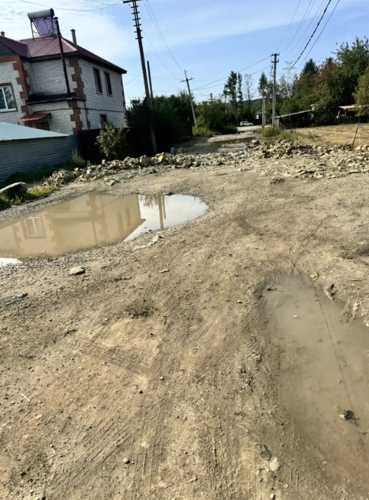
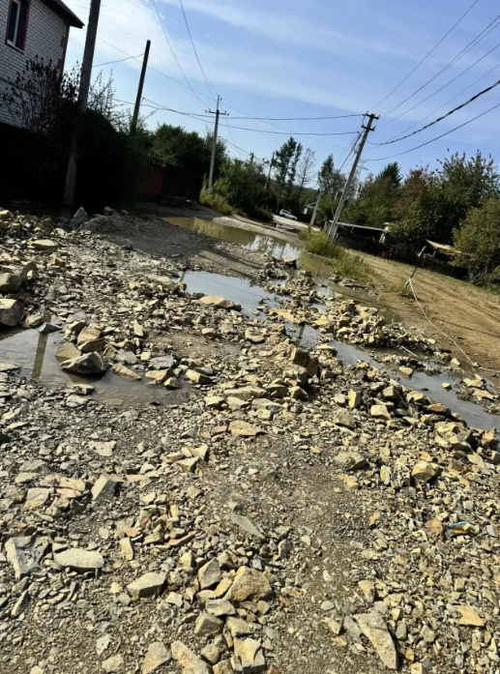
ОСНОВНОЙ РАЗДАТОЧНЫЙ МАТЕРИАЛ · 2
Путь одной
заявки
ДО · МАТЕРИАЛЫ ОБРАЩЕНИЯ
№ 66
Переулок Лазурный
с. Верхнеблаговещенское
Просьба жителей — привести проезд между улицами Ленина и Зейской в нормативное состояние.
На снимках — вода, неровности и камни на проезде.
Заявка зарегистрирована 4 сентября 2026 года.
ТОЧКА ПЕРЕМЕН · ПУТЬ ЗАЯВКИ № 66 · МАТЕРИАЛ ДЛЯ ЖЮРИ · 04.11.2026
1 / 4

Slide 2
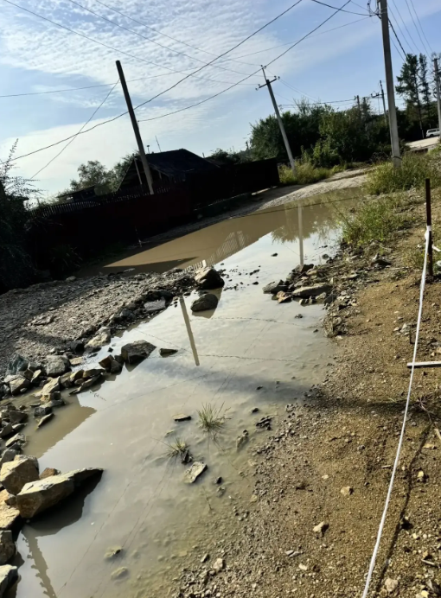
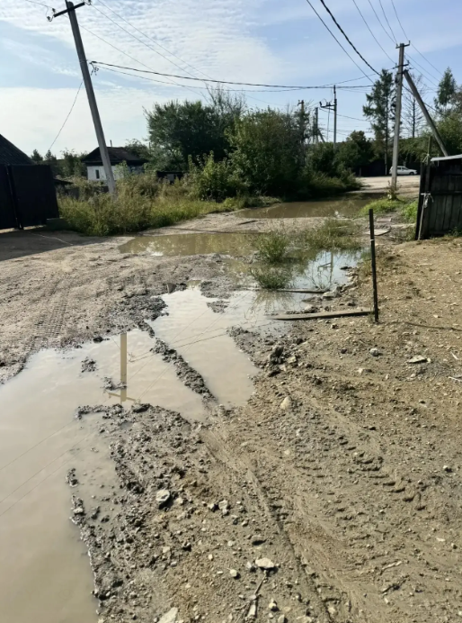
01 · МАРШРУТ И ОЖИДАНИЕ
От регистрации до исполнителя
04.09 · 10:22
Зарегистрирована; начата передача по цепочке.
04.09 · 22:25
Цепочка исчерпана. Уведомлён Глава.
07.09 · 12:07
Зафиксирована просрочка, направлено уведомление.
10.09 · 12:45
Исполнитель принял заявку и отметил начало работы.
6 дн. 2 ч. 23 мин.
10.09 · 12:46
В журнал внесено выполнение.
От регистрации до принятия
Одна минута между «В работе» и «Выполнена» — интервал записей, не доказанная длительность работ.
ТОЧКА ПЕРЕМЕН · ПУТЬ ЗАЯВКИ № 66 · МАТЕРИАЛ ДЛЯ ЖЮРИ · 04.11.2026
2 / 4

Slide 3
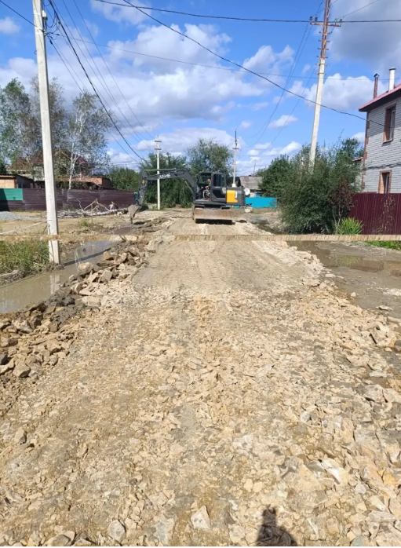
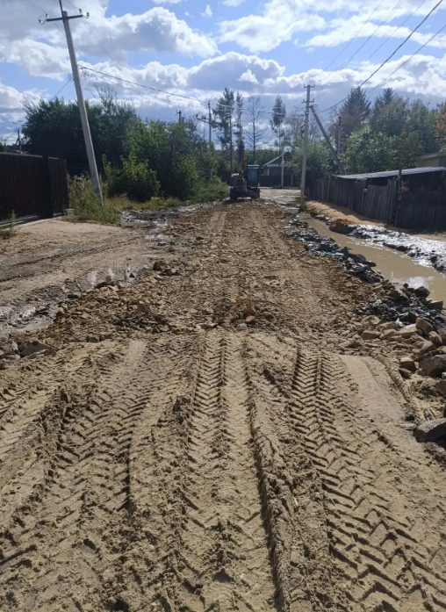
02 · ФОТО РЕЗУЛЬТАТА
Что показано после выполнения
10 сентября
12:46
Внесён статус
«Выполнена»
На фото видны обработанная поверхность дороги и следы техники. Дата съёмки не установлена.
ТОЧКА ПЕРЕМЕН · ПУТЬ ЗАЯВКИ № 66 · МАТЕРИАЛ ДЛЯ ЖЮРИ · 04.11.2026
3 / 4

Slide 4
03 · ЛИЧНАЯ ОБРАТНАЯ СВЯЗЬ
Автор подтвердил результат
10 СЕНТЯБРЯ 2026 · 14:01
Подтверждено автором
Через 1 час 15 минут после отметки о выполнении.
Полный цикл: 6 дней 3 часа 39 минут
От регистрации 4 сентября, 10:22 — до личного подтверждения
10 сентября, 14:01. Автоматического закрытия в переданной истории нет.
Основания: журнал событий, карточка и фото от руководителя проекта. Это один случай;
время отсчитано от регистрации, момент появления дефекта неизвестен.
ТОЧКА ПЕРЕМЕН · ПУТЬ ЗАЯВКИ № 66 · МАТЕРИАЛ ДЛЯ ЖЮРИ · 04.11.2026
4 / 4

